Slide 1
第2章 Android开发环境
工欲善其事,必先利其器

Slide 2
本章学习目标：
掌握Android开发环境的安装配置方法
了解Android SDK的目录结构和示例程序
了解各种Android开发工具的用途

Slide 3
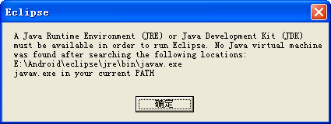
2.1 安装Android开发环境
2.1.1 安装JDK和Eclipse
  确认安装JRE
    JRE即Java运行环境
    否则在打开Eclipse时，会出现错误提示
    JDK中包含JRE，所以只需下载JDK

Slide 4
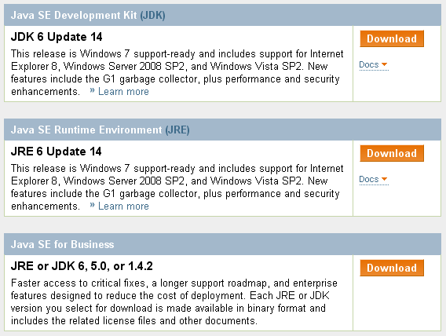
2.1 安装Android开发环境
2.1.1 安装JDK和Eclipse
  安装JDK
    浏览器:http://java.sun.com/javase/downloads/index.jsp
    选择下载：JDK6 Update 14(最新版为6U24)

Slide 5
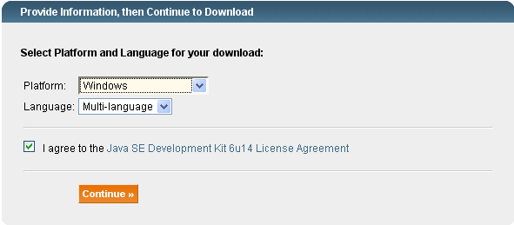
2.1 安装Android开发环境
2.1.1 安装JDK和Eclipse
  安装JDK
    运行平台选择：Windows
    语言选择：Multi-language

Slide 6
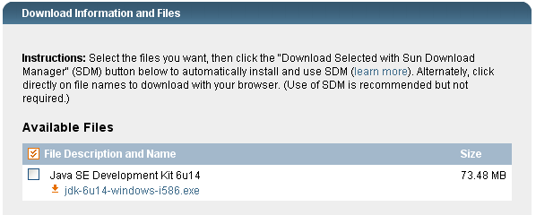
2.1 安装Android开发环境
2.1.1 安装JDK和Eclipse
  安装JDK
    下载jdk-6u14-windows-i586.exe

Slide 7
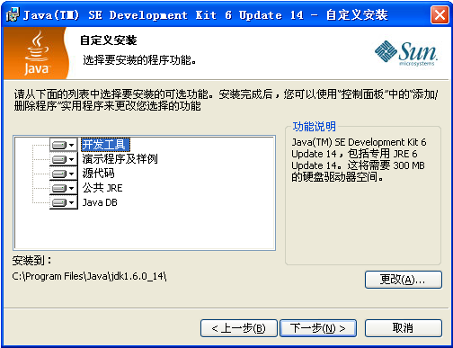
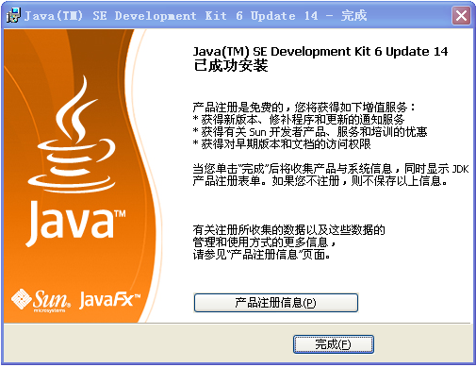
2.1 安装Android开发环境
2.1.1 安装JDK和Eclipse
  安装JDK
    安装目录：C:\Program Files\Java\jdk1.6.0_14\

Slide 8
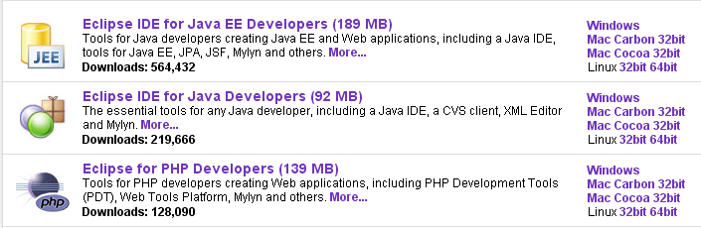
2.1 安装Android开发环境
2.1.1 安装JDK和Eclipse
  安装Eclipse
    浏览器：http://www.eclipse.org/downloads
    选择下载：Eclipse IDE for Java Developers (92MB)
    （注意选择32位 or 64位，最新包大小99M）
    将下载的ZIP文件解压到相应的目录中（免安装）

Slide 9

2.1 安装Android开发环境
2.1.1 安装JDK和Eclipse
  启动Eclipse
    双击目录中的eclipse.exe
    若无法启动，尝试重启机器

Slide 10
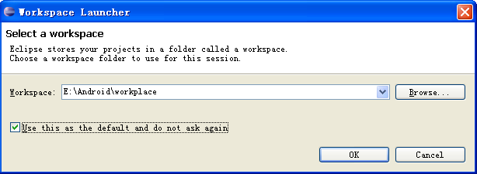
2.1 安装Android开发环境
2.1.1 安装JDK和Eclipse
  启动Eclipse
    选择工作目录：E:\Android\workplace
    建议选择复选框，将工作目录设成默认工作目录

Slide 11
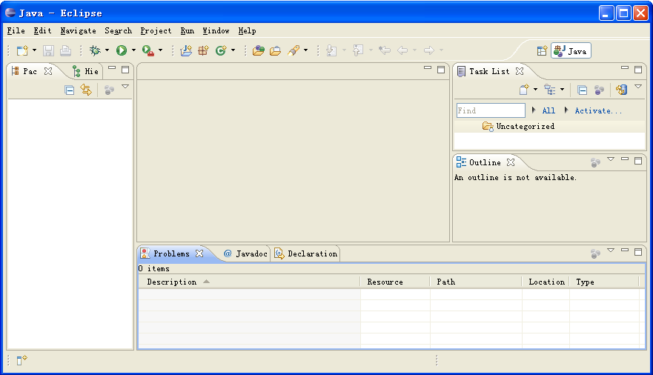
2.1 安装Android开发环境
2.1.1 安装JDK和Eclipse
  启动Eclipse
    Eclipse集成开发环境

Slide 12
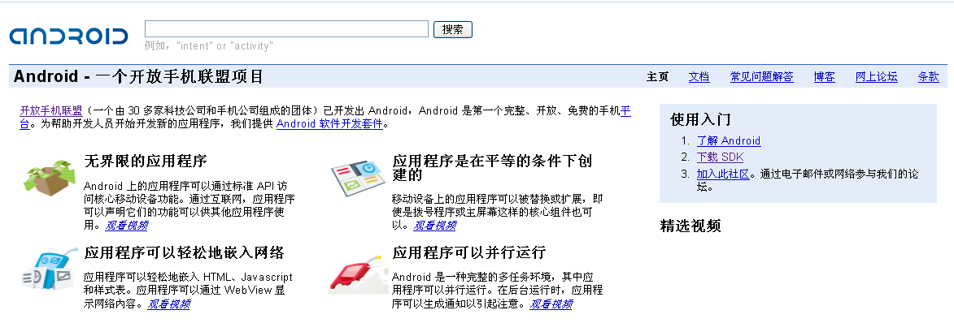
2.1 安装Android开发环境
2.1.2 安装Android SDK
  Android开发站点：http://code.google.com/android
  点击“下载SDK”（现在该地址已经不可用）

Slide 13
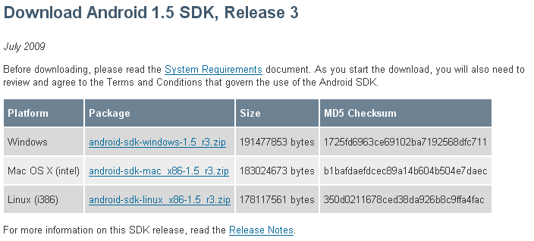
2.1 安装Android开发环境
2.1.2 安装Android SDK
  选择Windows版本的Android SDK
  文件名：android-sdk-windows-1.5_r3.zip
  Android SDK只需解压，无需安装
  解压目录：E:\Android\android-sdk-windows-1.5_r3

Slide 14
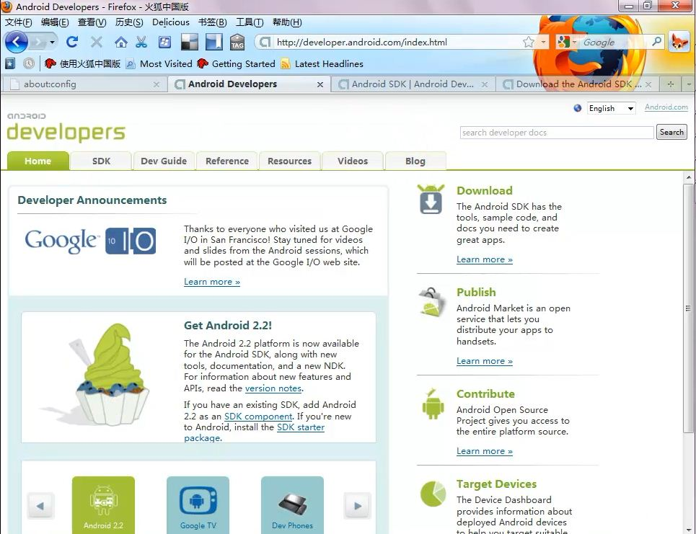
2.1 安装Android开发环境

Slide 15
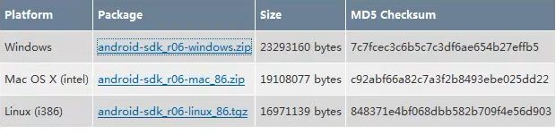
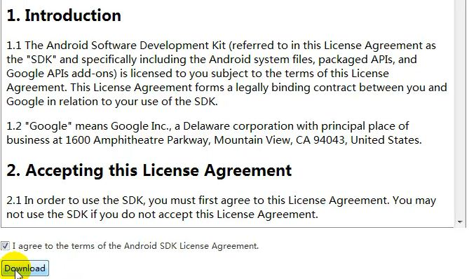
2.1 安装Android开发环境
2.1.2 安装Android SDK

Slide 16
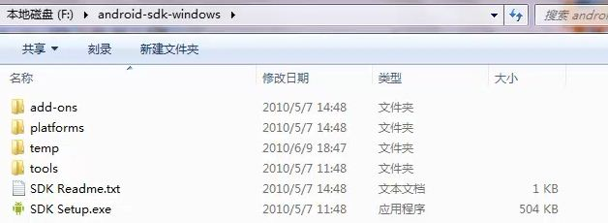
2.1 安装Android开发环境
2.1.2 安装Android SDK

Slide 17
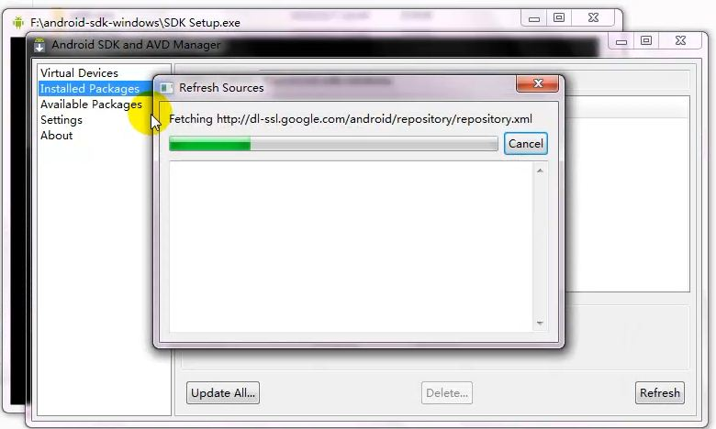
2.1 安装Android开发环境
2.1.2 安装Android SDK

Slide 18
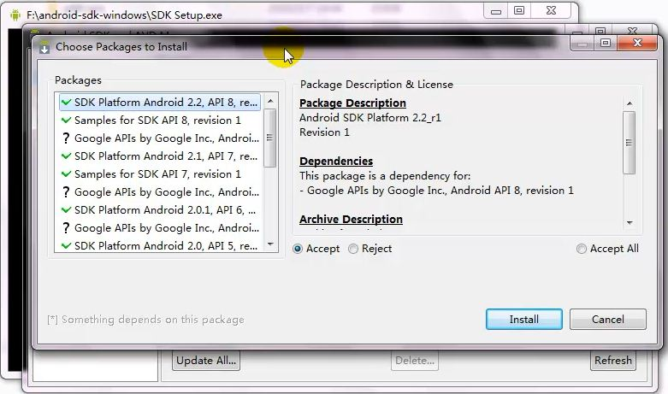
2.1 安装Android开发环境
2.1.2 安装Android SDK

Slide 19
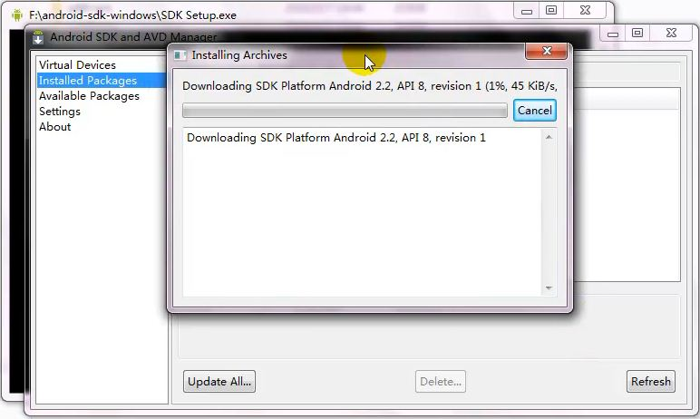
2.1 安装Android开发环境
2.1.2 安装Android SDK

Slide 20
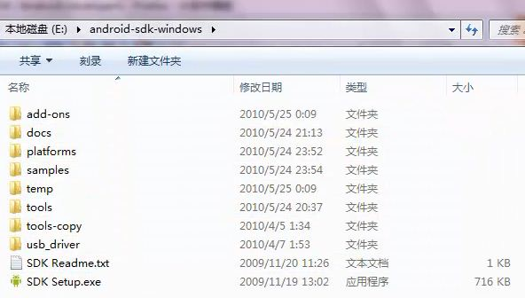
2.1 安装Android开发环境
2.1.2 安装Android SDK

Slide 21
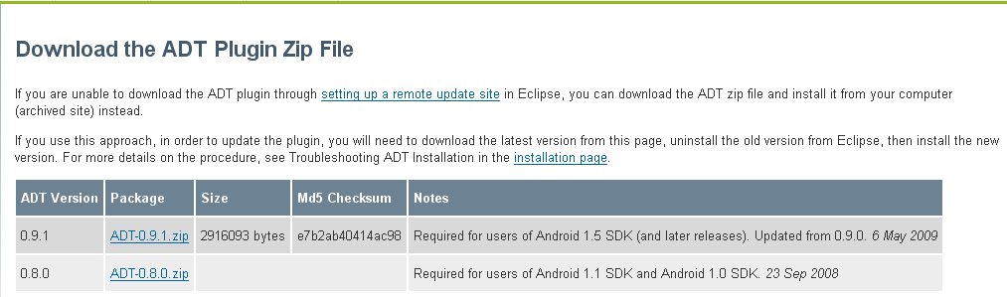
2.1 安装Android开发环境
2.1.3 安装ADT插件
安装ADT有两种方法
  手动下载ADT插件
    下载网址：http://dl-ssl.google.com/android/eclipse/或Android SDK帮助文档中的下载页面，下载页面位置：<Android SDK>/docs/sdk/adt_download.html
    选择下载：ADT_0.9.1.zip

Slide 22
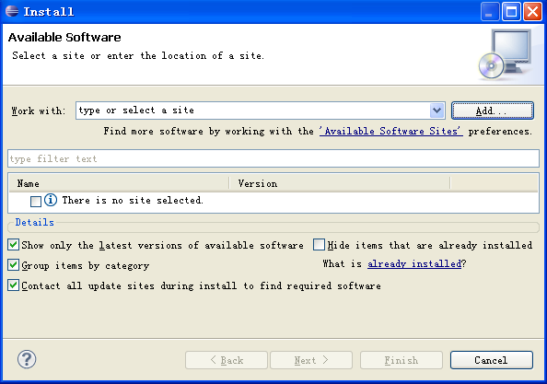
2.1 安装Android开发环境
2.1.3 安装ADT插件
  手动下载ADT插件
    安装插件：启动Eclipse.选择Help → Install New Software,打开Eclipse插件的安装界面
    点击“Add”

Slide 23
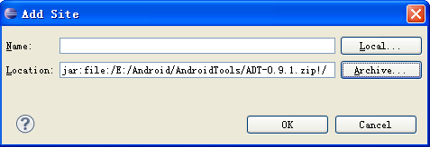
2.1 安装Android开发环境
2.1.3 安装ADT插件
  手动下载ADT插件
    点击Archive
    选择ADT保存位置

Slide 24

2.1 安装Android开发环境
2.1.3 安装ADT插件
  手动下载ADT插件
    选择ADT插件安装选项：复选Android DDMS和Android Development Tools

Slide 25
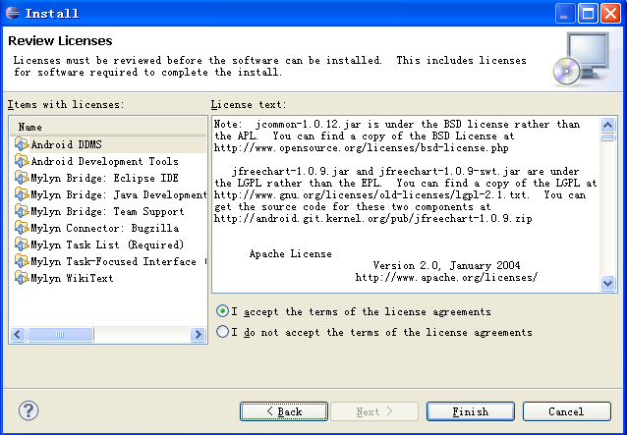
2.1 安装Android开发环境
2.1.3 安装ADT插件
  手动下载ADT插件
    认可ADT插件的许可证（在ADT安装前）

Slide 26
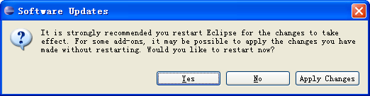
2.1 安装Android开发环境
2.1.3 安装ADT插件
  手动下载ADT插件
    提示重启Eclipse，即完成下载

Slide 27
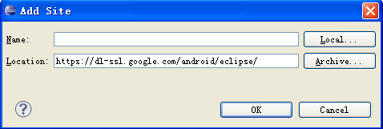
2.1 安装Android开发环境
2.1.3 安装ADT插件
  自动下载ADT插件
  自动下载ADT插件的方法和手动方法安装相似，不同之处在于：直接输入插件压缩包的下载地址http://dl-ssl.google.com/android/eclipse/, 点击“OK”即可； 也可以在上一个页面的“Work with”中直接输入该网址。

Slide 28
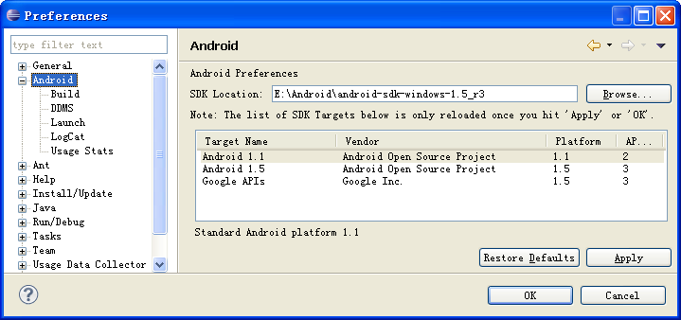
2.1 安装Android开发环境
2.1.3 安装ADT插件
  设置Android SDK的保存路径
    选择：Windows→Preferences 打开Eclipse的配置界面
    输入Android SDK 的保存路径
    点击“Apply”

Slide 29
2.2 Android SDK
2.2.1 目录结构
  add-one 目录下的是Google提供地图开发的库函数，支持基于Google Map 的地图开发
(+)add-ons (+)google_apis-3 (-)README.txt (+)docs (+)platforms (+)android-1.1 (+)android-1.5 (+)tools (+)usb_driver (+)amd64 (+)x86 (-)documentation.html (-)RELEASE_NOTES.html

Slide 30
2.2 Android SDK
2.2.1 目录结构
  docs目录下的是Android SDK的帮助文档，通过根目录下的index.html文件启动 ，帮助文档是开发者开发学习的必备工具
  platforms目录中存在多个子目录，分别用来各版本的Android SDK 的库函数、外观样式、程序示例和辅助工具等
  tools目录下的是通用的Android开发和调试工具，为方便使用，应该将该路径加入到系统变量“path”中
  usb_driver目录下保了用于amd64和x86平台的USB驱动程序
  RELEASE_NOTES.html是Android SDK的发布说明

Slide 31

2.2 Android SDK
2.2.2 示例程序
  HelloActivity示例

Slide 32
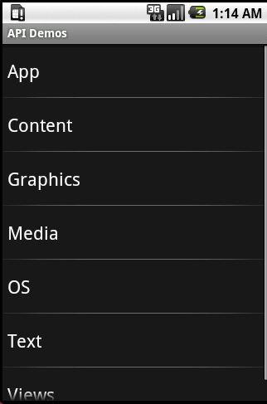
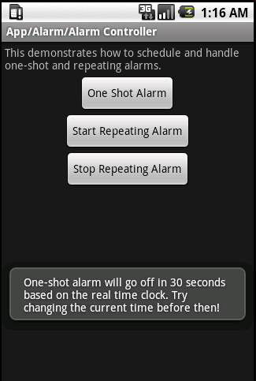
2.2 Android SDK
2.2.2 示例程序
  ApiDemos示例

Slide 33
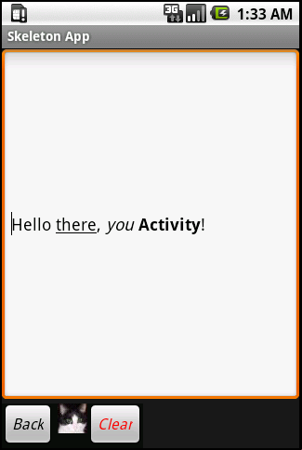
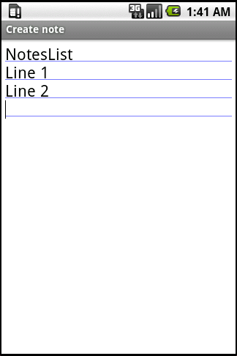
2.2 Android SDK
2.2.2 示例程序
  SkeletonApp示例
  NotesList示例

Slide 34
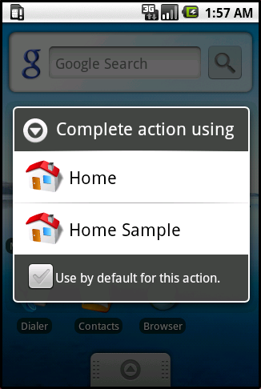
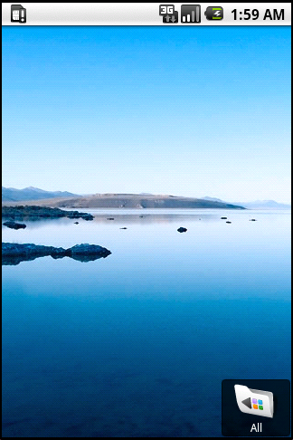
2.2 Android SDK
2.2.2 示例程序
  Home示例

Slide 35
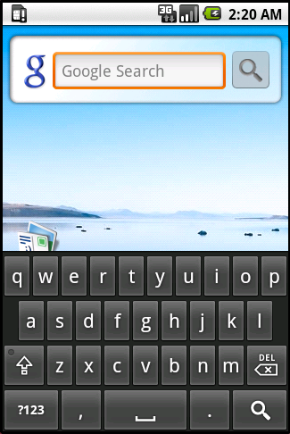

2.2 Android SDK
2.2.2 示例程序
  SoftKeyboard示例
  Snake示例

Slide 36
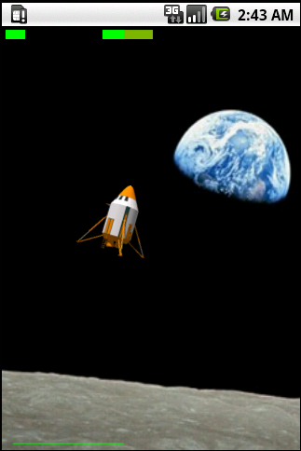

2.2 Android SDK
2.2.2 示例程序
  LunarLander示例
  JetBoy示例

Slide 37
2.2 Android SDK
2.2.3 开发工具
  Android模拟器
    Android SDK 的最重要的工具
    支持加载SD卡映像文件，更改模拟网络状态，延迟和速度，模拟电话呼叫和接收短信等
    不支持接听真实电话，USB连接，摄像头捕获，设备耳机，电池电量和AC电源检测，SD卡插拔检查和使用蓝牙设备
    Android模拟器外观

Slide 38


2.2 Android SDK
2.2.3 开发工具
  Android模拟器
外观 | 外观ID | 说明
 | HVGA-L | 解析度：480x320 方向：横向
 | HVGA-P | 解析度：320x480 方向：纵向 缺省配置

Slide 39


2.2 Android SDK
2.2.3 开发工具
  Android模拟器
 | QVGA-L | 解析度：320x240 方向：横向
 | QVGA-P | 解析度：240x320 方向：纵向

Slide 40
2.2 Android SDK
2.2.3 开发工具
  Android调试器(ADB-Android Debug Bridage)
    连接Android设备和模拟器的工具
    客户端/服务器程序，包含守护程序、服务器程序和客户端程序
      adb devices
      adb –s xxxx install –r xxxx.apk
      adb uninstall xxx.xxx.xxx.xxx…..
      adb shell
      ……

Slide 41
2.2 Android SDK
2.2.3 开发工具
  DDMS
    Android系统中内置的调试工具
    监视Android系统中进程、堆栈信息，查看logcat日志，实现端口转发服务和屏幕截图功能，模拟器电话呼叫和SMS短信，以及浏览Android模拟器文件系统等
    启动文件：<Android SDK> /tools/ddms.bat

Slide 42
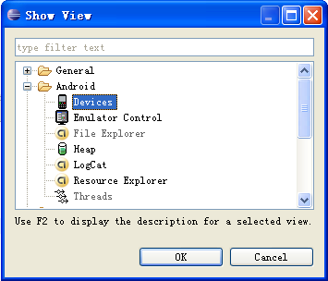

2.2 Android SDK
2.2.3 开发工具
  DDMS
    调试DDMS：Windows→Open Perspective→DDMS
    打开Show Views的选择对话框：Windows→Show view→other 打开Show View的选择对话框

Slide 43
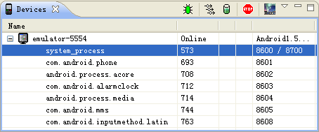
2.2 Android SDK
2.2.3 开发工具
  DDMS
    DDMS中的设备管理器
      同时检控多个Android模拟器，显示每个模拟器中所有正在运行的进程
      提供屏幕截图功能

Slide 44
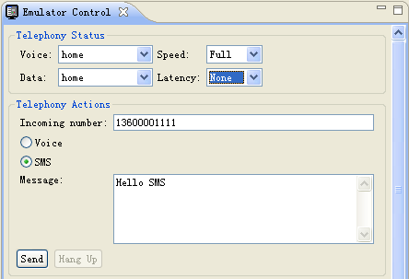
2.2 Android SDK
2.2.3 开发工具
  DDMS
    DDMS中的模拟器控制器
      控制Android模拟器的网络速度和延迟，模拟语音和SMS短信通信
      网络速率：GSM、HSCSD、PRS、EDGE、MTS、DPA和全速率
      网络延迟：GPRS、EDGE、UMTS和无延迟

Slide 45
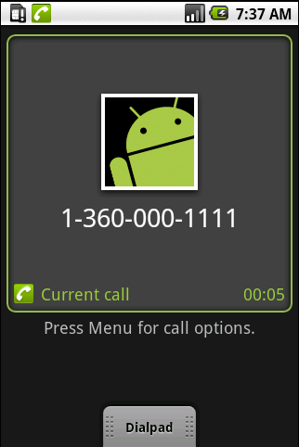
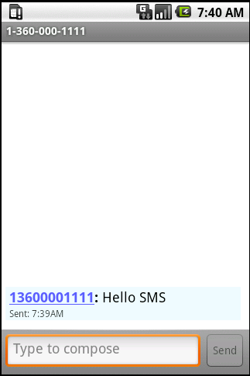
2.2 Android SDK
2.2.3 开发工具
  DDMS
    DDMS中的模拟器控制器
      电话呼入显示
      SMS短信显示

Slide 46
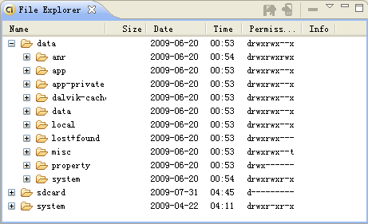
2.2 Android SDK
2.2.3 开发工具
  DDMS
    DDMS中的文件浏览器
      上传、下载和删除Android内置存储器上的文件
      显示文件和目录的名称、权限、建立时间等

Slide 47
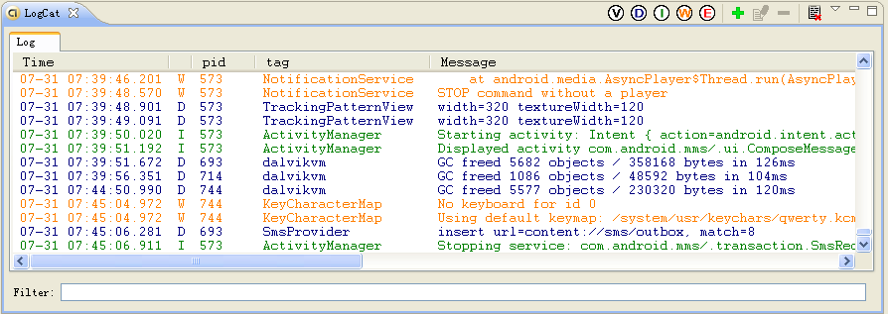
2.2 Android SDK
2.2.3 开发工具
  DDMS
    DDMS中的日志浏览器
      浏览Android系统、Dalvik虚拟机或应用程序产生的日志信息，有助于快速定位应用程序产生的错误

Slide 48
2.2 Android SDK
2.2.3 开发工具
  DDMS
    其他工具
工具名称 | 启动文件 | 说明
数据库工具 | sqlite3.exe | 用来创建和管理SQLite数据库
打包工具 | apkbuilder.bat | 将应用程序打包成apk文件
层级观察器 | hierarchyviewer.bat | 对用户界面进行分析和调试，以图形化的方式展示树形结构的界面布局
跟踪显示工具 | traceview.bat | 以图形化的方式显示应用程序的执行日志，用来调试应用程序，分析执行效率
SD卡映像创建工具 | mksdcard.exe | 建立SD卡的映像文件
NinePatch文件编辑工具 | draw9patch.bat | NinePatch是Android提供的可伸缩的图形文件格式，基于PNG文件。draw9patch工具可以使用WYSIWYG编辑器建立NinePatch文件

Slide 49
习题：
1.尝试安装Android开发环境，并记录安装和配置过程中所遇到的问题。
2.浏览Android SDK帮助文档，了解Android SDK帮助文档的结构和用途，这样会对以后的学习带来极大的便利。
3.在Android SDK中，Android模拟器、Android调试桥和DDMS是Android应用程序开发过程中经常使用到的三个工具，简述这三个工具的用途。
4.为了进一步熟悉Android模拟器，通过命令行方式启动模拟器，并在模拟器中尝试使用各种功能和应用软件。命令行方式启动模拟器的方法是在<Android SDK>/tools目录中，输入命令emulator –data test即可。

